Slide 1
Муниципальное бюджетное дошкольное образовательное учреждение
города Иркутска детский сад «Сказка»
Игра:
«Закончи предложение»
Растения луга и сада. Цветы
для детей 4 - 5 лет
Автор:
учитель-логопед Огнева Любовь Васильевна

Slide 2
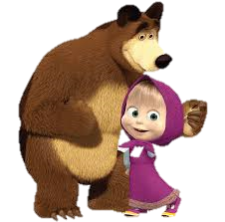
Задачи:
1.Закрепить названия цветов и их частей: одуванчик, ромашка, лютик, клевер, подснежник, колокольчики, лист, стебель.
2.Упражнять в употреблении форм единственного и множественного числа имен существительных: лист-листья, одуванчик-одуванчики, ромашка-ромашки, лютик-лютики, подснежник-подснежники.
3.Упражнять в употреблении форм единственного и множественного числа глаголов: собирает, собирают.
Ход игры :
Взрослый читает задания и нажимает на кнопку .
Ребенок называет предложение в соответствии с картинкой, на которую показывает стрелка.
Старт/Стоп

Slide 3
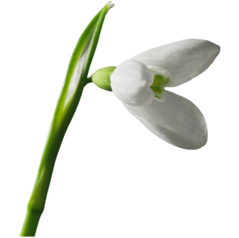
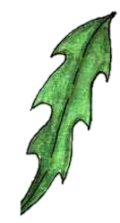
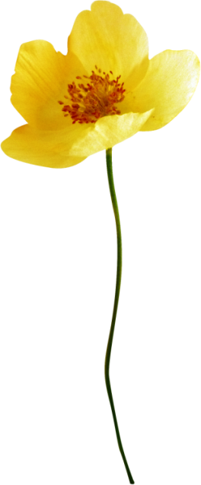
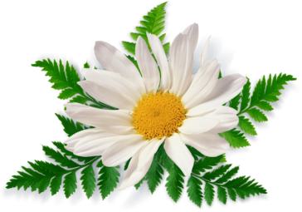
Назови, что это?
Это…
Старт/Стоп

Slide 4
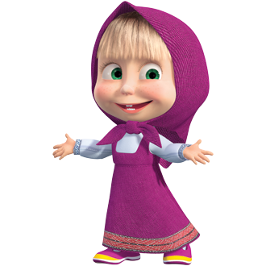
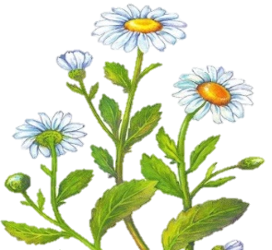
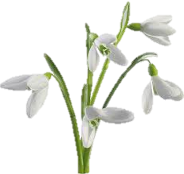
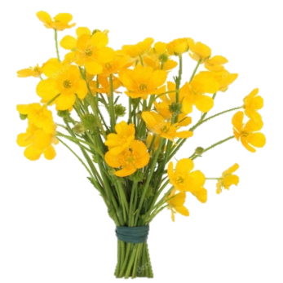
Закончи предложения
Маша собирает ….
Старт/Стоп

Slide 5
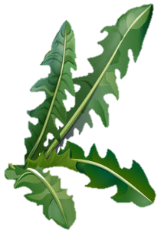
Закончи предложения
Старт/Стоп
Маша и Медведь собирают ….

